Slide 1
2.7 偏序关系

Slide 2
本讲内容
1、
偏序关系的定义
2、
偏序集的Hasse图
3、
偏序集中的特殊元素

Slide 3
在解决实际问题时, 我们常依据某个标准对事物进行比较, 同时按这个标准对两个事物之间的先后进行排序。在计算机科学中, 对数据进行排序是十分有意义的工作。
偏序关系是最基本、最常用的一种序关系, 它本质上是两实数之间的小于等于关系“≤”的一种推广。
第<number>页

Slide 4
1. 偏序(partial order)关系的定义
定义：设R ⊆ A × A, 若R具有
(1)自反性
(2) 反对称性
(3) 传递性
则称R为A上的偏序。
第<number>页

Slide 5
例：试证明实数集R上的小于等于关系≤是偏序关系。
例：试证明集合X的幂集P(X)上的包含关系⊆是偏序关系。
注意：借用数的≤ 表示偏序(理由?教材P66), 可读作“小于等于”, (A, ≤ ) 称为偏序集。
例：试证明正整数集合N⁺上的整除关系|是偏序关系。
第<number>页

Slide 6
线性序关系是最常见的一种偏序关系。
定义：设≤是A上的偏序,若对任意x, y ∈ A, 有x ≤ y或y ≤ x, 则称≤是线性序关系, 简称线性序(linear order), 又称为全序(total order)。
实数集R上的数的小于等于关系≤是线性序.
定义：设R ⊆ A × A, 若R具有：(1)反自反性；
(2) 传递性，则称R为A上的严格偏序(拟序) 。
严格偏序具有反对称性
第<number>页

Slide 7
几种满足特殊性质的关系见下表:
 | 自反 | 反自反 | 对称 | 反对称 | 传递
等价关系 | √ |  | √ |  | √
相容关系 | √ |  | √
偏序关系 | √ |  |  | √ | √
严格偏序关系 |  | √ |  | √ | √
第<number>页

Slide 8
本讲内容
1、
偏序关系的定义
2、
偏序集的Hasse图
3、
偏序集中的特殊元素

Slide 9
2. 偏序集的哈斯图（Hasse图）
偏序的关系图
偏序集的哈斯图(Hasse diagram)
偏序关系图中每个点都有环，可以不必画出。又因为反对称性和传递性，其边的方向一致，例如都是从下到上，更主要的是可去掉由于传递出现的边，同时去掉边的方向。
以德国数学家哈斯(Helmut Hasse)的名字命名。
第<number>页

Slide 10




例：A ={1, 2, 3, 4}, A上的数的小于等于关系≤是其上的偏序关系，试画出(A，≤)的哈斯图。
≤的关系图
哈斯图
第<number>页

Slide 11
Hasse图用于表示元素间的相对位置(或次序)关系。
定义：设(A, ≤)是偏序集, x、y ∈ A,
(1) x ≠ y
(2) x ≤ y
(3)异于x和y且满足x ≤ z且z ≤ y的元素z不存在
则称y盖住x。
第<number>页

Slide 12
直观的看，y盖住x是指y是x的“顶头上司”。
记COV(A) = {(x, y)| x, y ∈ A且y盖住x}。
例：设X = {a, b}, 令A =P(X) = {∅, {a}, {b}, {a, b}}, 集A上的包含关系“⊆”是其上的偏序关系, 求COV(A)。
第<number>页

Slide 13
解：根据定义知, {a}盖住∅, {b}盖住∅, {a, b}盖住{a}, {a, b}盖住{b}. 因此COV(A) = {(∅, {a}), (∅, {b}), ({a}, {a, b}), ({b}, {a, b})}.
{a}盖住∅?
(1)∅ ≠ {a} (2) ∅ ⊆ {a}
(3) z = {b}, z = {a, b}: ∅ ⊆ z且z ⊆ {a}?
第<number>页

Slide 14
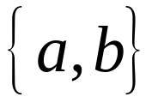
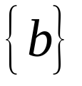
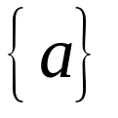

Hasse图的画法:
  (1)用黑点或小圆圈代表A中元素。
  (2) y盖住x, y画在x的上方且用一条线段连接x和y。
第<number>页

Slide 15


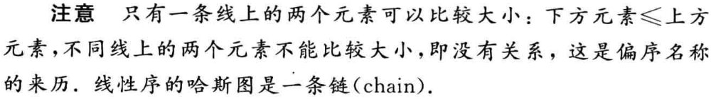
注意：
  {a}与{b}没有关系“⊆”, 不能比较“大小”?
  从Hasse图看,两元素x和y, 有“x ≤ y”， x在下方,可以连到上方的y。
第<number>页

Slide 16
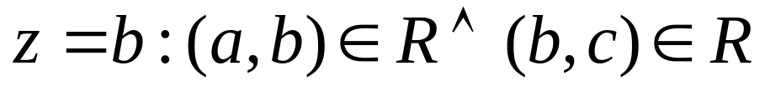
习题2.7 第2题：设A = {a, b, c, d, e}上的关系
R = {(a, a), (a, b), (a, c), (a, d), (a, e), (b, b), (b, c), (b, e), (c, c), (c, e), (d, d), (d, e), (e, e)}，判断（A，R）是否是偏序集，并画出哈斯图。
解：R是偏序。
(a, b) ∈ R, b盖住a.
(a, c) ∈ R, c不盖住a.
第<number>页

Slide 17





同理, (a, d) ∈ R, d盖住a; (a, e) ∈ R, e不盖住a; (b, c) ∈ R, c盖住b; (b, e) ∈ R, e不盖住b; (c, e) ∈ R, e盖住c; (d, e) ∈ R, e盖住d。
取为偏序的理由: 线外的元素不可比较大小, 即没有偏序关系。
第<number>页

Slide 18
本讲内容
1、
偏序关系的定义
2、
偏序集的Hasse图
3、
偏序集中的特殊元素

Slide 19
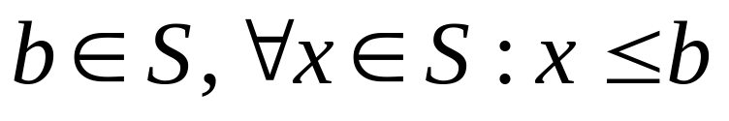
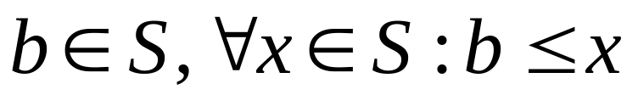
3. 偏序集中的特殊元素
设(A, ≤)是偏序集, ∅ ≠ S ⊆ A.
(1) greatest element and least element
S的最大元b:
S的最小元b:
第<number>页
Notes:
对于A中的偏序≤而言，S中处于某些特殊位置的元素时很重要的。建议在理解这些特殊元素时，将偏序≤当作“小于或等于”，虽然它一般不是数的小于或等于。

Slide 20






S = {a, b, c}
S = {d, e, f}
S = {c, d}
第<number>页

Slide 21
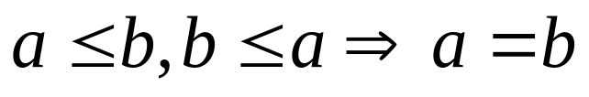
最大（小）元存在性如何?
最大（小）元唯一性如何?
定理：若S存在最大(小)元, 则唯一。
提示：反证法
(偏序的反对称性)
A的最大元(若存在)通常记为1, A的最小元(若存在)通常记为0。
第<number>页

Slide 22
借助于非空集合S的最小元素的概念,可以给出良序(well order)关系的定义。
定义：(A, ≤)偏序集, 若A的任意非空子集均存在最小元,则称≤是良序。
(N, ≤)是良序集?
(Z, ≤)? S = {-1, -2, -3, …}。
Z本身就不存在最小元
第<number>页

Slide 23


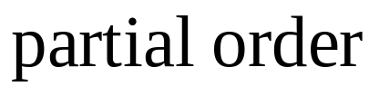
定理：良序 ⇒ 线性序, 但反过来不成立。
例：(Z, ≤)是线性序吗?
第<number>页

Slide 24
(2) maximal element and minimal element
b是S的极大元是指S中没有比b更大的元素。
b是S的极小元是指S中没有比b更小的元素。
存在性? (R, ≤), S = R?
唯一性?
第<number>页

Slide 25
S = {a, b, c}
S = {d, e, f}
S = {c, d}
第<number>页

Slide 26
注意：以下区别
  (1)最大与极大。
  (2)最小与极小。
存在性？唯一性？
在偏序集中, 任意有限的非空子集都存在极小元。若A是有限集, 利用这个结论可以在集合A上定义一个与“≤”一致的线性序, 进而将A进行拓扑排序。
第<number>页

Slide 27
(3) upper bound and lower bound
A中元素a是S上(下)界是指a在S中每一个元素的上(下)方。
在上面的Hasse图中, a在b的上方? 否，于是S = {a, b, c, d, e, f}的上界和下界均不存在。
存在性与唯一性?
在上例中: S = {c, d}? 上界a,b,c，下界d,e,f
第<number>页

Slide 28
(4)least upper bound and greatest lower bound
S的上确界(lub(S)) sup(S): 最小上界。
S的下确界(glb(S)) inf (S): 最大下界。
存在性?
上下界不一定存在，所以上下确界不一定存在
第<number>页

Slide 29
下例说明, 即使子集S的上(下)界存在,子集S的上(下)确界也不一定存在。
S = {d, e}?
有上界无上确界
S = {b, c}?
有下界无下确界
若存在, 则唯一。
第<number>页

Slide 30
小结
偏序关系的定义
偏序集的Hasse图
偏序集中的特殊元素
第<number>页

Slide 31
TＨＥ ＥＮＤ

